Slide 1
Day 07
Abstract Class

Slide 2
Đặc Điểm- Kế Thừa
Lớp dẫn xuất là lớp được tạo ra có khả năng kế thừa các phương thức và các biến đã được định nghĩa sẳn của một lớp cho trước.
Lớp dẫn xuất này có khả năng tự tạo thêm những phương thức hay biến của chính nó, để tăng hiệu xuất chương trình.
Đối tượng của một lớp dẫn xuất cũng là đối tượng của một lớp cha, nhưng không có ý nghĩa ngược lại.

Slide 3
Các Từ Khóa
Base : dùng để triệu gọi hàm hoặc phương thức của lớp cơ sở
Ví dụ: Trong lớp dẫn xuất triệu gọi hàm Draw() của lớp cơ sơ base.Draw();
Virtual : từ khóa hổ trợ tính đa hình, khi chúng ta đánh dấu một hàm ( hàm này thuộc Lớp cơ sở) là virtual thì hàm này có khả năng được override tại các lớp dẫn xuất.
Ví dụ : public virtual void Draw()
Override : từ khóa này sẽ cho phép chúng ta tạo thêm các phương thức mang tính đa hình, nó sẽ báo cho trình biên dịch là sẽ phủ quyết một hàm nào đó của lớp cơ sở, hàm này có cùng tên, nhưng thực hiện một chức năng riêng biệt.
Ví dụ: public override void Draw()

Slide 4
Lớp cơ sở và lớp dẫn xuất
Trong ngôn ngữ C# để tạo một lớp dẫn xuất từ một lớp ta thêm dấu hai chấm vào sau tên lớp dẫn xuất và trước tên lớp cơ sở:
public class DeriveClass : BaseClass
Đoạn lệnh trên khai báo một lớp mới tên là DeriveClass, lớp này được dẫn xuất từ BaseClass.
Các constructors không được kế thừa.
Các lớp cơ bản là một cách hữu ích để gộp những nhóm đối tượng chia sẻ chung một số chức năng, đồng thời cung cấp một số chức năng mặc định và cũng có khả năng tự tạo riêng các phương thức.

Slide 5
Lớp dẫn xuất sẽ kế thừa tất cả các thành viên của lớp cơ sở, bao gồm tất cả các phương thức và biến thành viên của lớp cơ sở.
Lớp dẫn xuất được tự do thực thi các phiên bản của một phương thức của lớp cơ sở.
Lớp dẫn xuất cũng có thể tạo một phương thức mới bằng việc đánh dấu với từ khóa new- cất giấu hàm của của lớp cơ sở và sử dụng hàm của lớp dẫn xuất (lưu ý là các hàm cùng tên theo tính đa hình).
Ngoài ra còn sử dụng override để thực thi hàm cũ trên lớp cơ sở

Slide 6
Tính Đa Hình
Đa hình có thể được hiểu như là khả năng sử dụng nhiều hình thức của một kiểu mà không cần phải quan tâm đến từng chi tiết.
Để tạo một phương thức hỗ tính đa hình, chúng ta cần phải khai báo khóa virtual trong phương thức của lớp cơ sở.
Ví dụ : public virtual void DrawWindow()
Các lớp dẫn xuất được tự do thực thi các cách xử riêng của ḿnh trong phiên bản mới của phương thức DrawWindow().
Để làm được điều này chỉ cần thêm từ khóa override để chồng lên phương thức ảo DrawWindow() của lớp cơ sở. Sau đó thêm các đoạn mã nguồn mới vào phương thức viết chồng này
Ví dụ: public override void DrawWindow()
PolyMor.cs

Slide 7
Lớp trừu tượng-Abstract Class
Lớp trừu tượng là lớp cho phép các lớp khác kế thừa.
Phương thức và thuộc tính trong lớp trừu tượng có thể khai báo là abstract và nó được override trong các lớp dẫn xuất.
Lớp trừu tượng không có khả năng tạo ra các thể hiện.
Một lớp abstract cho phép ta phác thảo ra những đặc tính và các lối hành xử chung và phổ biến nhất của các lớp dẫn xuất.
Ví dụ: chúng ta làm việc với Form, thì những đặc tính chung liên quan tới Form như button, listbox… trong các lớp dẫn xuất, sẽ được đặt trong một lớp abstract

Slide 8
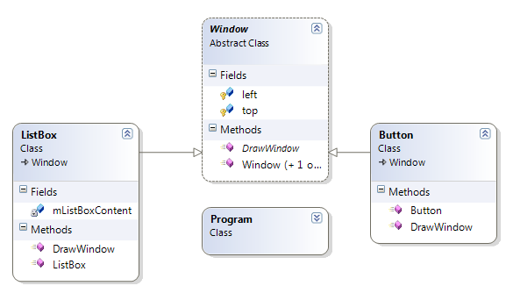




Ví dụ
SGK-269,
viduSGK.cs,
eBook 140
ViduP254

Slide 9
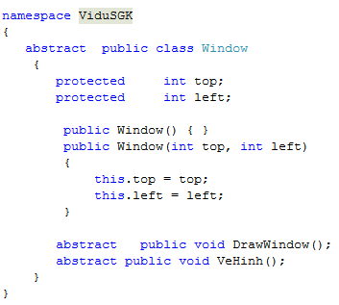
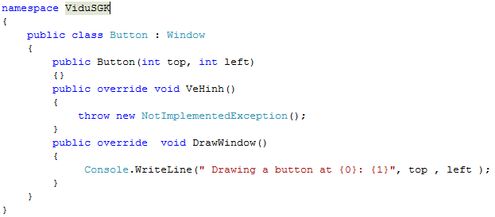
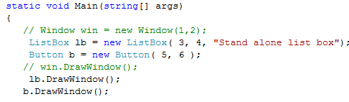

Slide 10
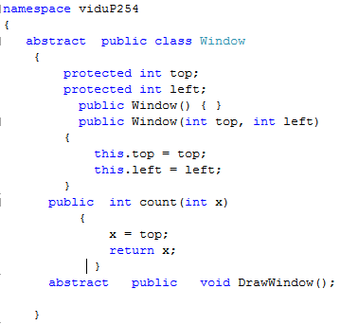
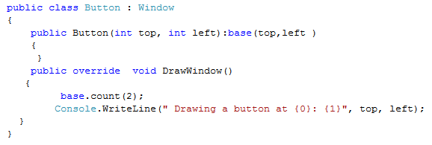

Slide 11
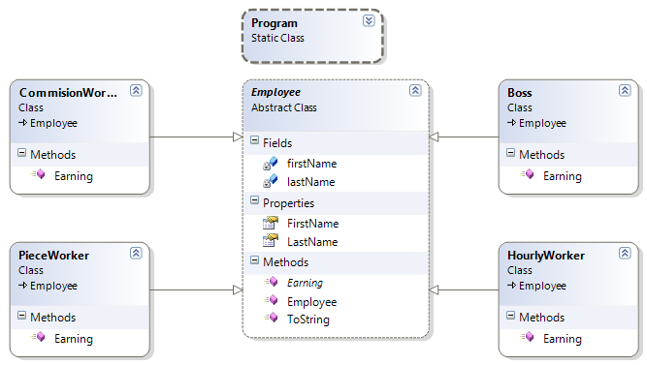
Xét ví dụ:
Employee.cs

Slide 12
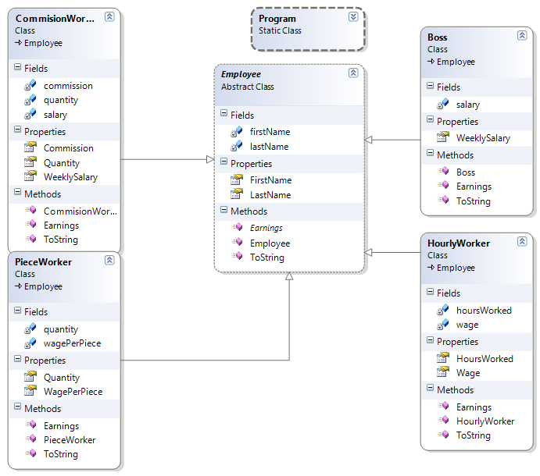

Slide 13
Abstract class: là một class cha cho tất cả các class có cùng bản chất. Bản chất ở đây được hiểu là kiểu, loại, nhiệm vụ của class.
Hiểu đơn giản như một con (child class) chỉ có thể là con của một cha, có tính cách giống cha (abstract class) nó.
➔ Hai class cùng hiện thực một interface có thể hoàn toàn khác nhau về bản chất

Slide 14
Phân tích bài tập Employee

